Slide 1



Reingeniería en la Red de Datos de
C.T.M. Salto Grande
Área Informática y Comunicaciones (AICO)
Unidad Comunicaciones
Concordia 07 de Noviembre de 2013

Slide 2
Agenda
Historia y Evolución de la Red
Servicios Actuales y Proyectados
Motivo de la Reingeniería
Principales aspectos del re-diseño
Evolución del Proyecto
Conclusiones

Slide 3
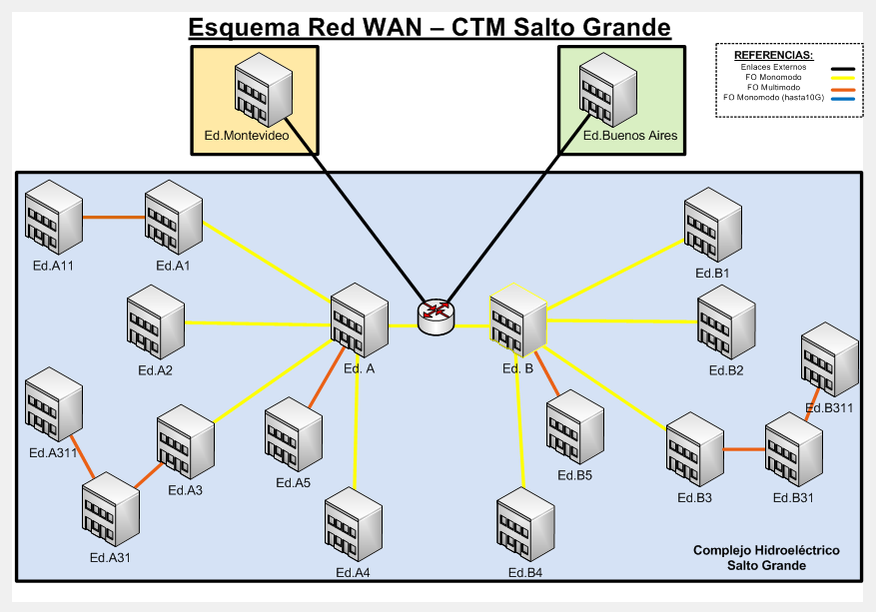

Slide 4
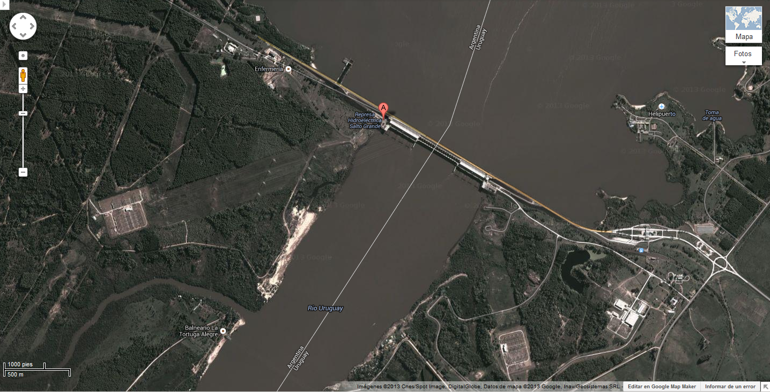
Dispersión Geográfica del Complejo

Slide 5

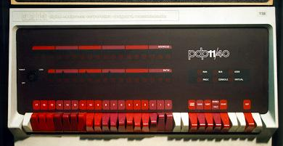
Historia y Evolución
Inicios
  Red MAC – AppleTalk
  Red DecNet (PDP Digital)
Migración1: MAC vs PC?? + Novell (IPX)
Migración 2: Red corporativa TCP/IP
Hubs 1M → Hubs 10M → Switches 3Com 10/100M
Internet: modems telefónicos individuales → 2M
Enlace Bs As 380K; Mdeo 512 K
FO MM 100M
Reestructura 2008 – Se define el AICO

Slide 6
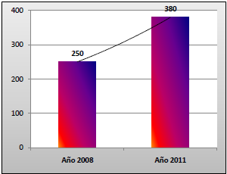
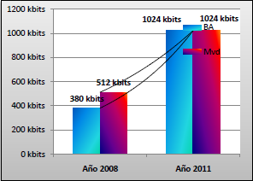
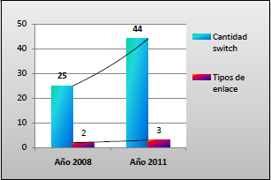
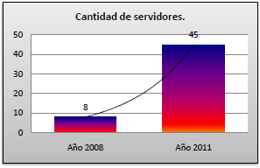
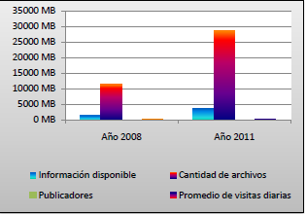
Historia y Evolución
Desde el 2008
  Crecimiento de PCs
  - Aumento de Ancho de Banda
  Crecimiento de Hw de Red y migración a Cisco
  Aumento de Servicios
  Redes WiFi

Slide 7
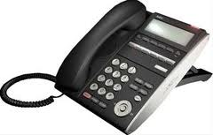

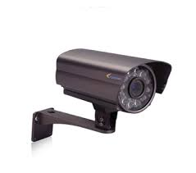
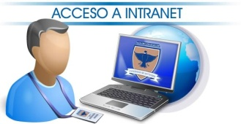

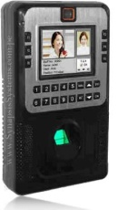
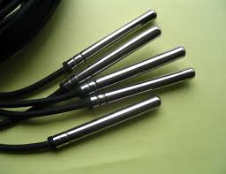
Servicios sobre la Red
Actuales
Proyectados
Sistemas Operativos
Sistemas Administrativos
Internet
Correo Institucional
Intranet
Almacenamiento Masivos
Impresoras en red
Tarjeteros
Telefonía IP
CCTV (Analógicas e IP)
Video Conferencia
Radio Digital
Escritorios Virtuales
Sensores

Slide 8


Reingeniería
Por qué?
Problemas de performance.
Mejorar contingencia de la Red
Mayor ancho de banda y velocidad de transferencia
Incorporar Nuevos Servicios sobre la Red
Mejorar la Gestión y Soporte de la Red

Slide 9
Reingeniería
Principales aspectos del Re-diseño (1)
Tender nuevos enlaces de FO de los Edificios Centrales al resto de los edificios del complejo, capaces de soportar 10 GE
Implementar un Diseño Jerárquico en 3 capas:
  Definir un CORE de la Red con equipos de alta performance y caminos redundantes
  Implementar la DISTRIBUCION a los Edificio del Complejo con equipos de mediano porte
  Implementar el ACCESO a la red para la conexión final de usuarios

Slide 10
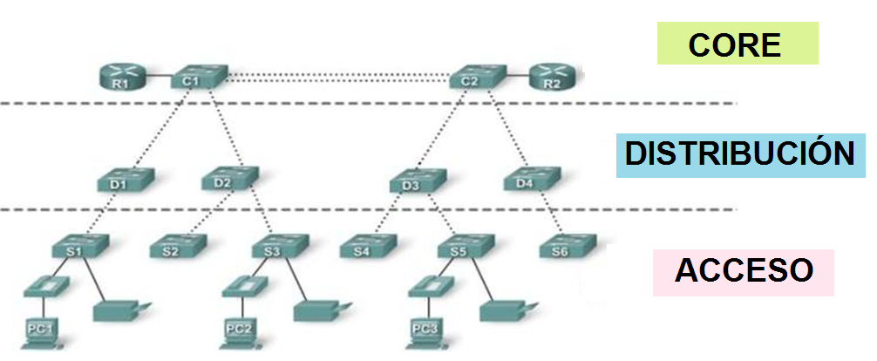
Diseño Jerárquico en 3 capas

Slide 11
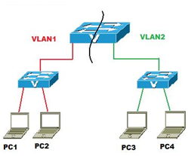
Reingeniería
Principales aspectos del Re-diseño(2)
Arquitectura que permita implementar:
    VLANs por Edificio y por servicio
    VTP
    STP
    Ruteo a nivel de CORE
    EtherChannels
    Control de puertos y tráfico
    QoS
    PoE

Slide 12
Reingeniería
Principales aspectos del Re-diseño (3)
  Gestión centralizada
    Autenticación de administradores por RADIUS
    Syslog centralizado
    Alarmas
    Respaldo y control de configuraciones

Slide 13
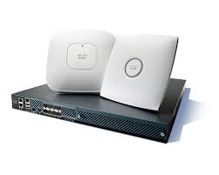
Reingeniería
Principales aspectos del Re-diseño (4)
Implementar una solución de WIFI Corporativa con Controladores y
“APs lightweight” para:
    Gestionar centralizadamente los APs
    Permitir el Roaming WIFI
    Dar acceso a diferentes tipos de usuarios (corporativos – proveedores)

Slide 14
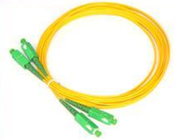
Reingeniería
Selección de la FO
  FO SM 12 hilos
  FO capaz de soportar 10Gbps
  Apta para tendidos exteriores
  Protección antirroedores
  Material Dieléctrico
  Conectores SC/APC

Slide 15
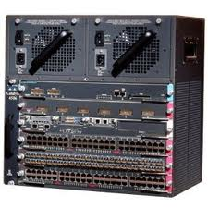
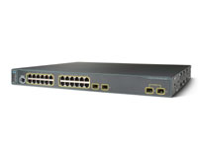
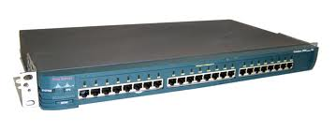
Reingeniería
Selección de equipos (1)
  Implementar como Equipos de CORE, Switches CISCO Catalyst 4500 Series, en los Edificios Centrales
  Implementar como Equipos de DISTRIBUCION, Switches CISCO Catalyst 3750, en Edificio del Complejo.
  Implementar como Equipos de ACCESO, Switches CISCO Catalyst 2900, en cada Edificio del Complejo para la conexión de usuarios

Slide 16
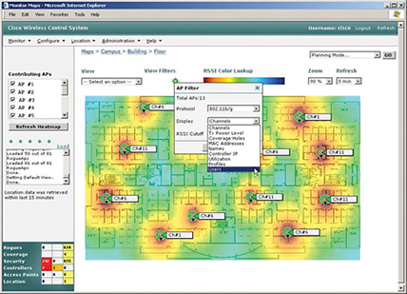
Reingeniería
Selección de Equipos (2)
  APs CISCO 1600 802.11a/g/n
  Controladores Cisco 2504
  Crecimiento proyectado

Slide 17
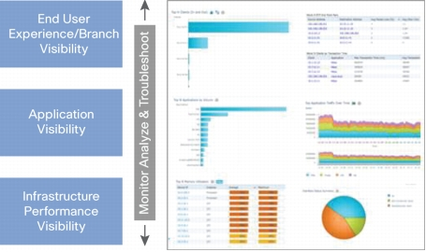
Reingeniería
  Sistema Gestión Centralizado Cisco Prime

Slide 18
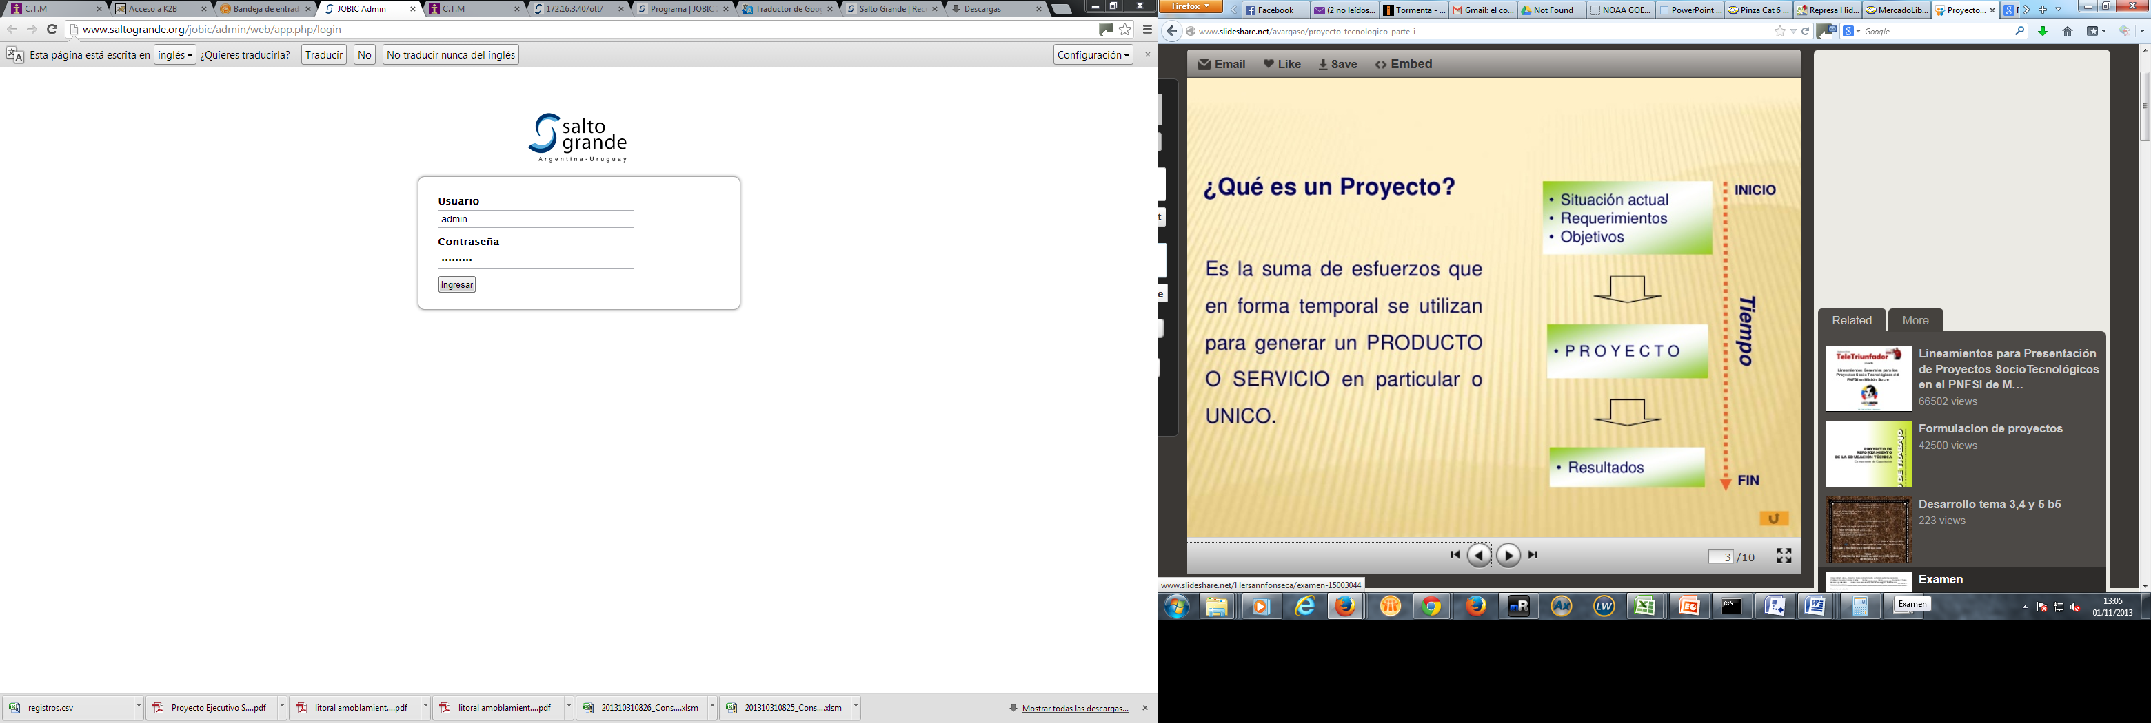
Evolución del Proyecto
Elaborar/Planificar
Elevar
Convencer
Apoyo
Licitación
Implementación
Cierre

Slide 19
Conclusiones
Estamos convencidos de que este diseño va a permitir mejorar sustancialmente la Performance de la Red de Datos de CTM SG, su Gestión, Monitoreo y Soporte
Este gran proyecto esta en pleno proceso de ejecución con varias licitaciones adjudicadas y otras por adjudicarse.
Se estima que estará funcionando a pleno a fines de 2014

Slide 20

Preguntas?

Slide 21
Muchas Gracias por su Atención!!!!
Ing. Gabriela Corrales
Lic. Claudio Scattone
FIN

